Slide 1


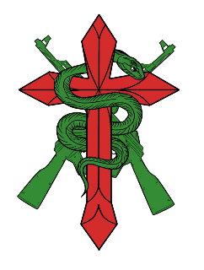
Школа тактической медицины
Ход реализации проекта

Slide 2
Описание проекта
«Школа тактической медицины» - проект, направленный на обучение студентов медицинских вузов и колледжей Забайкальского края навыкам по оказанию первой помощи пострадавшим и раненым в экстремальных условиях.
Курс по тактической медицине составляет семидневное обучение, которое включает в себя теоретический и практический блоки с последующей отработкой полученных навыков на промежуточных и итоговом зачётах.

Slide 3
Цель проекта
Обучение студентов ФГБОУ ВО ЧГМА и медицинских колледжей Забайкальского края навыкам по оказанию первой помощи пострадавшим и раненым в экстремальных условиях, путём проведения курсов по тактической медицине с последующим вовлечением курсантов в команду проекта.

Slide 4
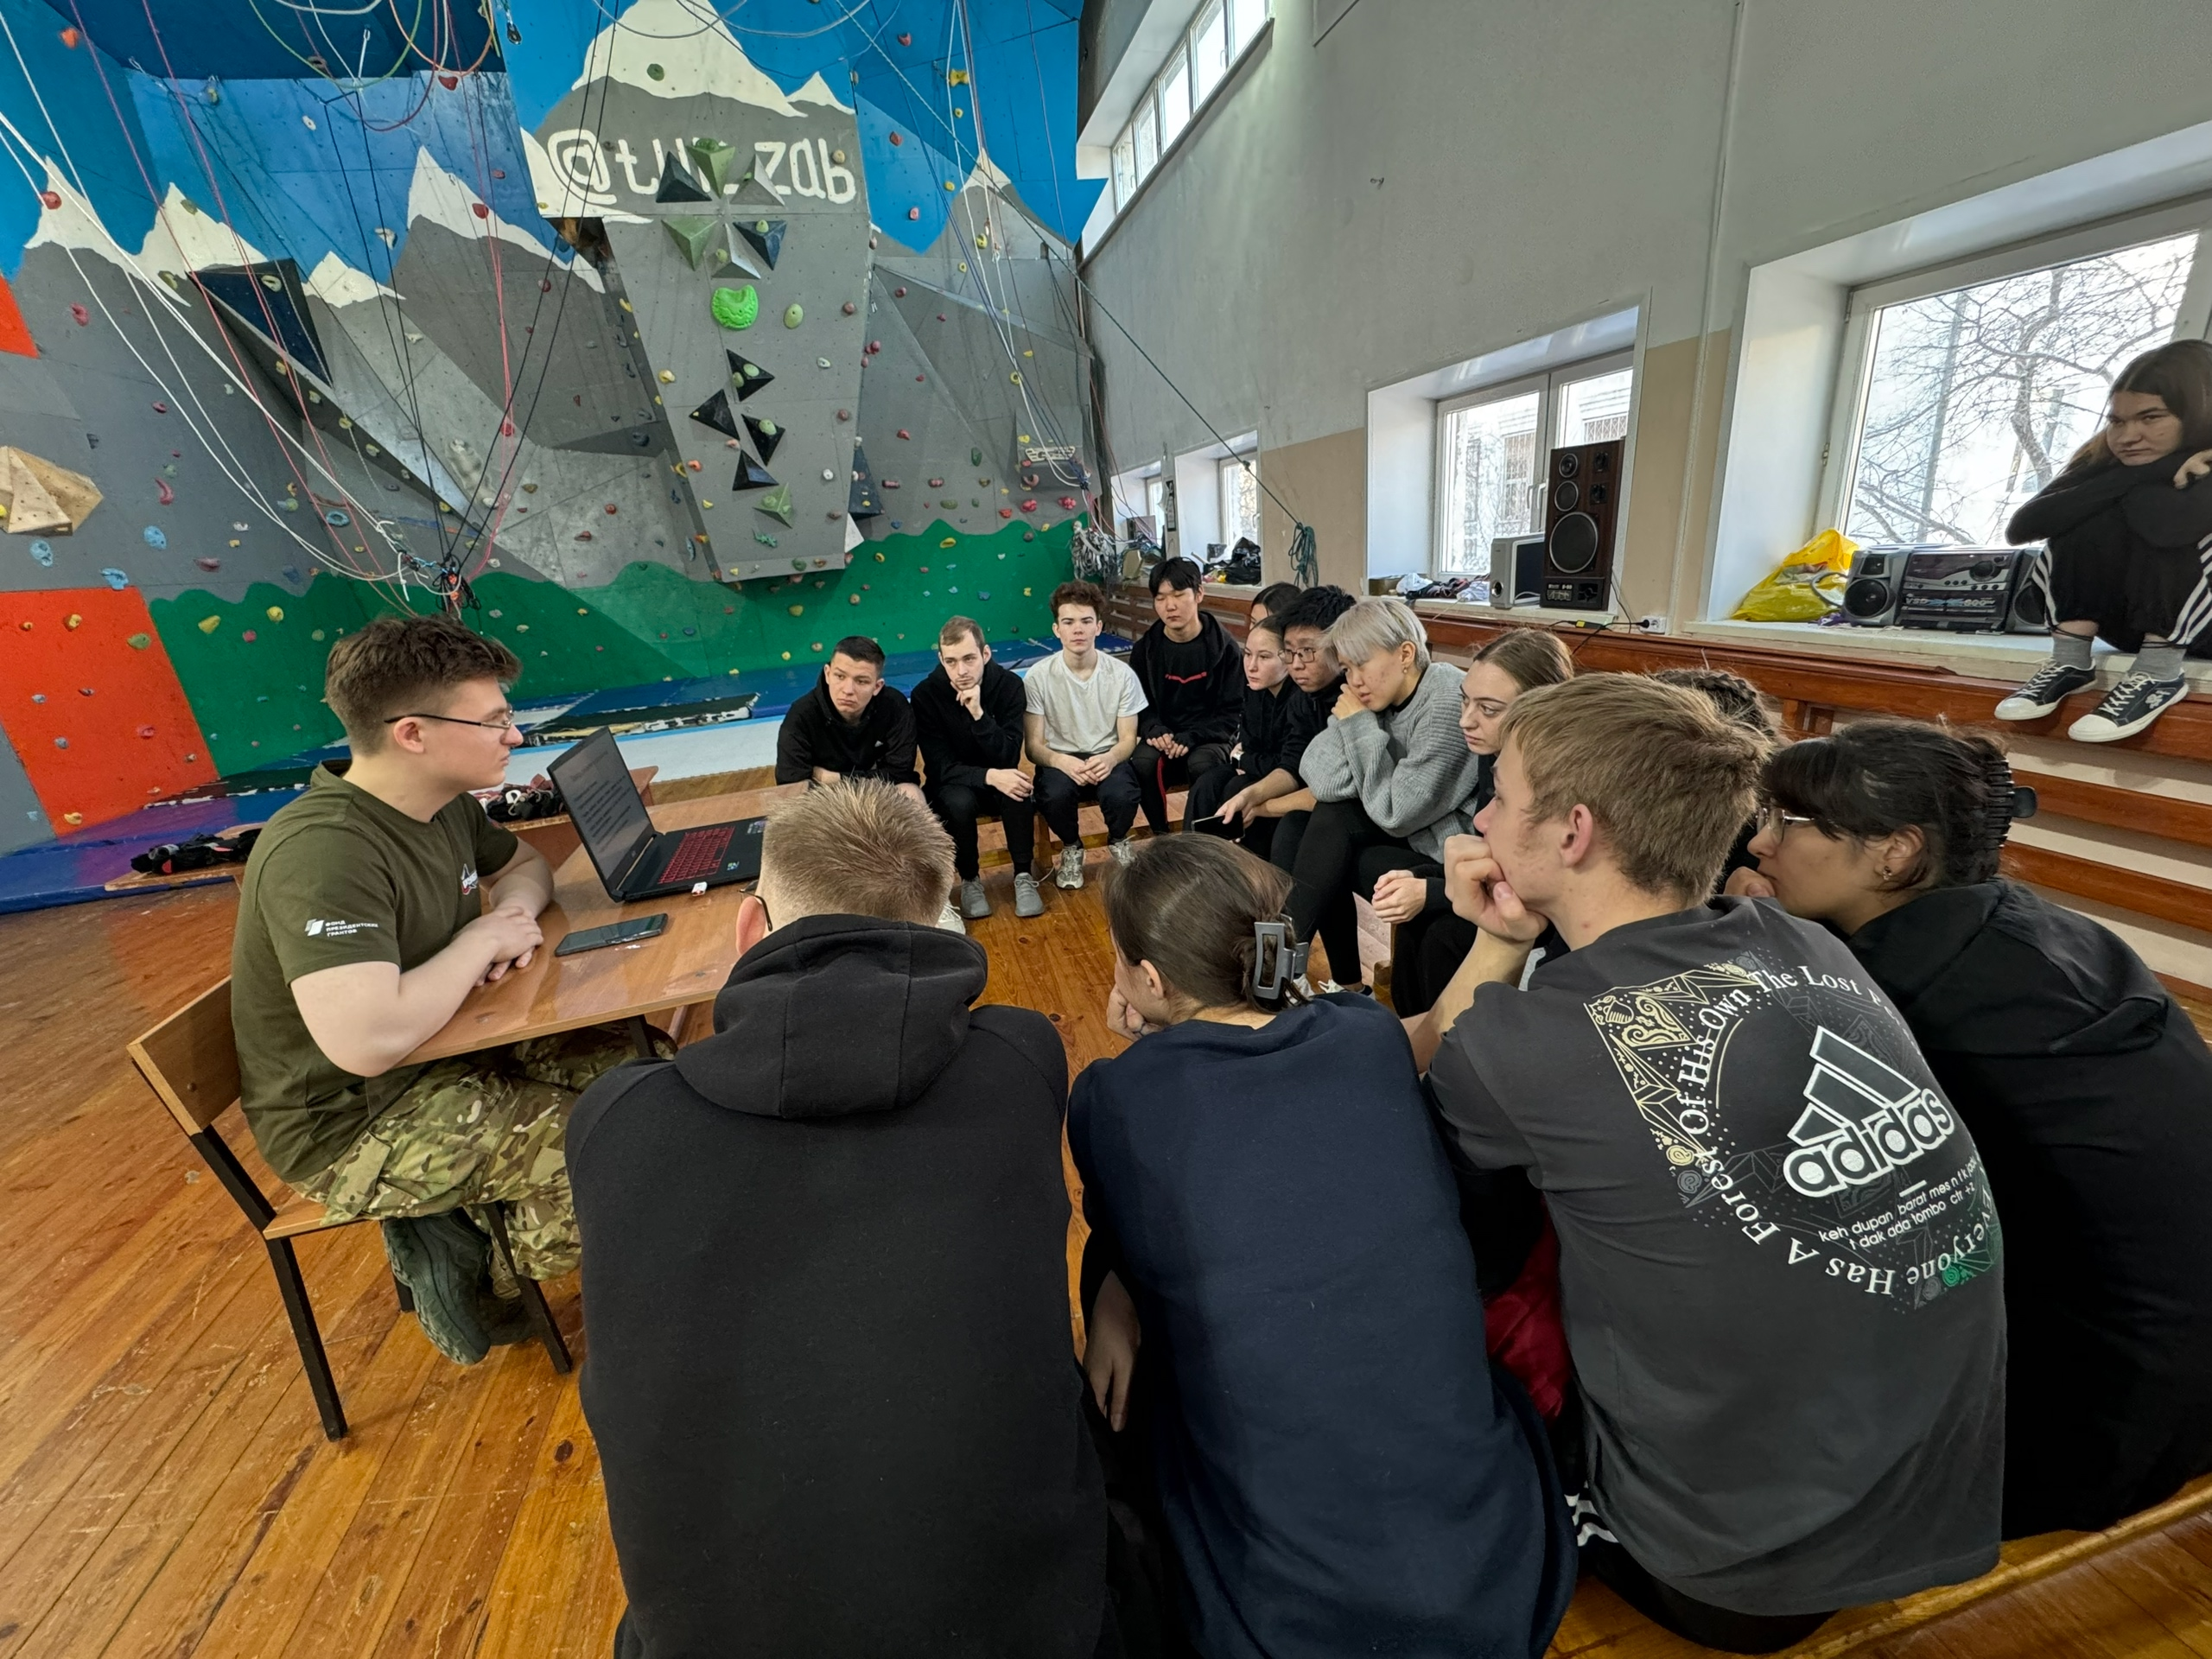

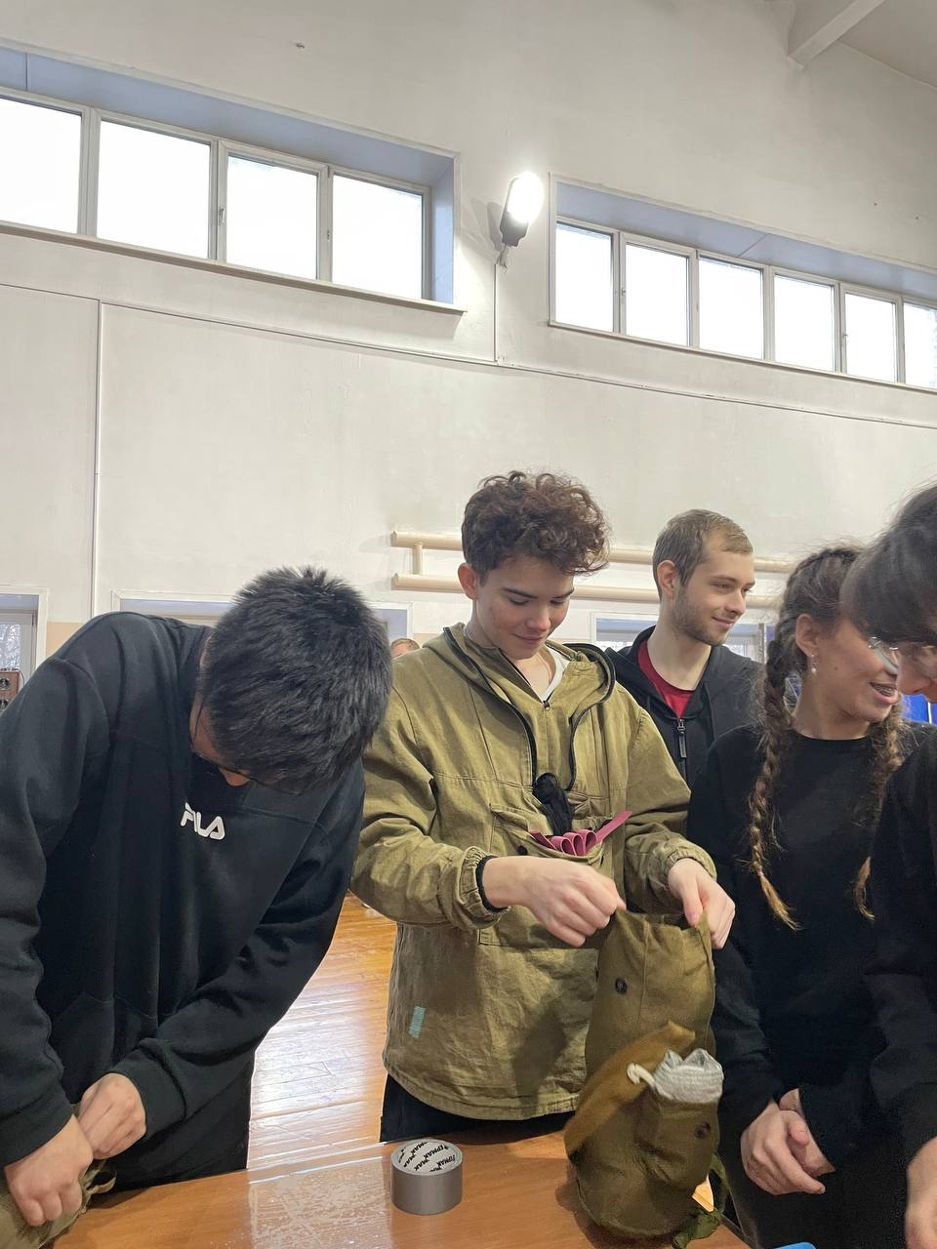
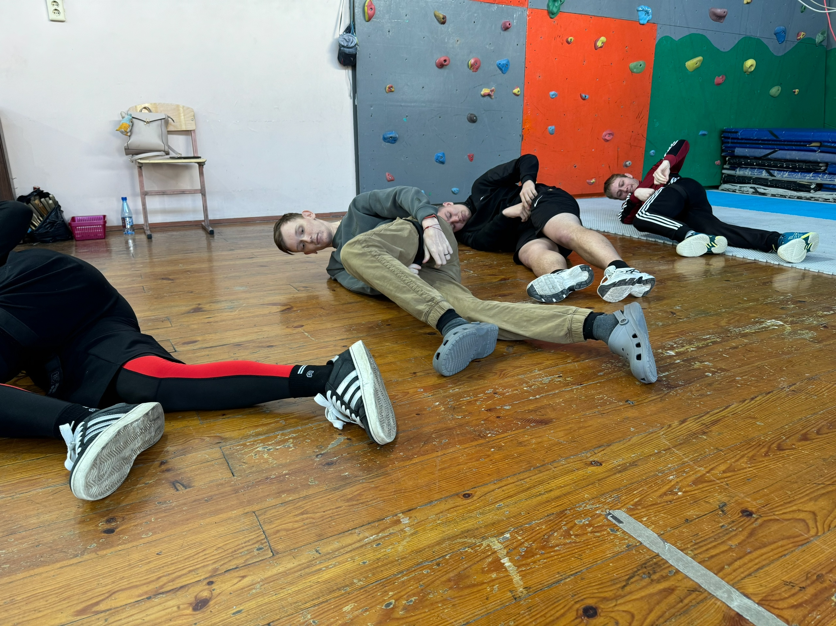
Начало реализации
Проект «Школа тактической медицины» реализуется с 07.12.2024 года по сей день;
Проект реализуется в формате мастер-классов по кровоостановке, а также курсов по тактической медицине, первой помощи, первой помощи с элементами тактической медицины;
Первый курс был проведён 7 декабря 2024 года, именно тогда была обучена первая группа инструкторов, которые в дальнейшем вступили в команду проекта;
Первый курс проводился в течение двух дней.

Slide 5
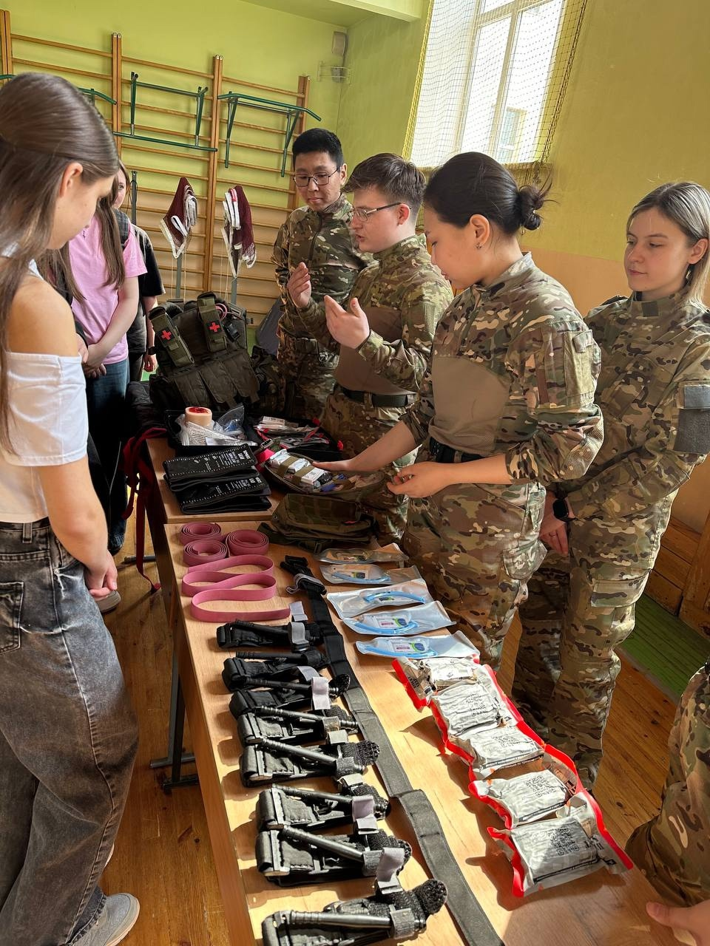
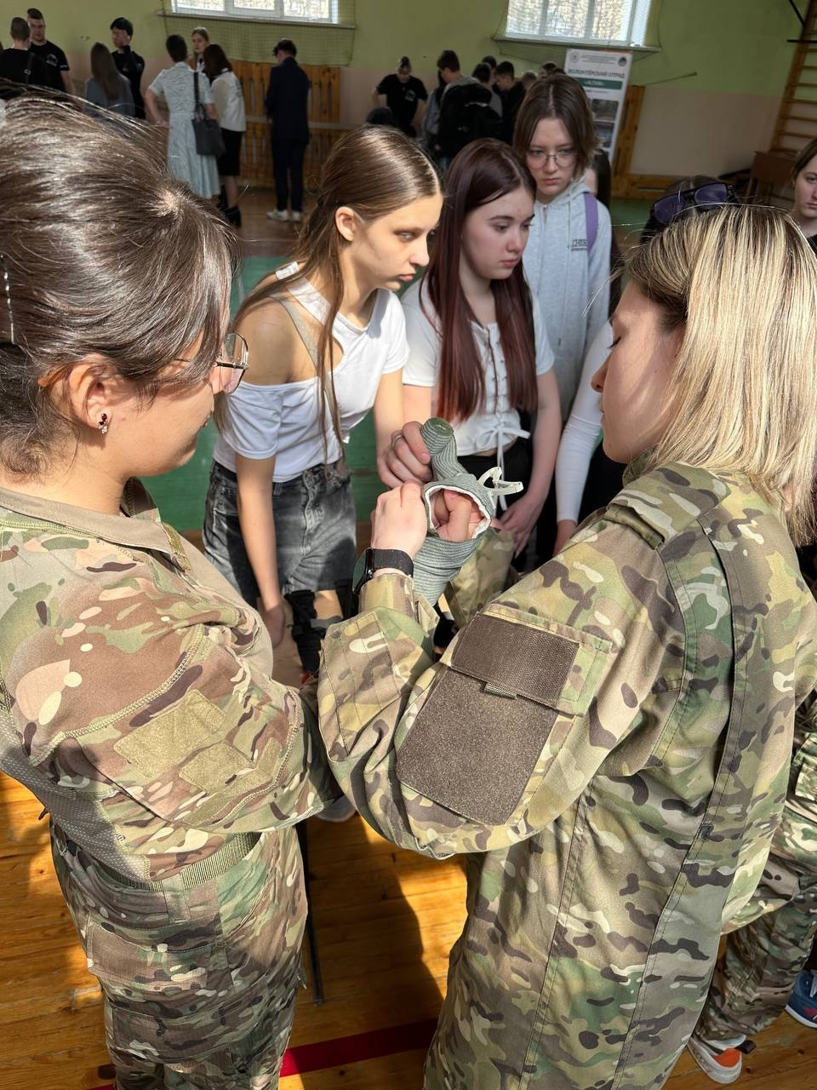
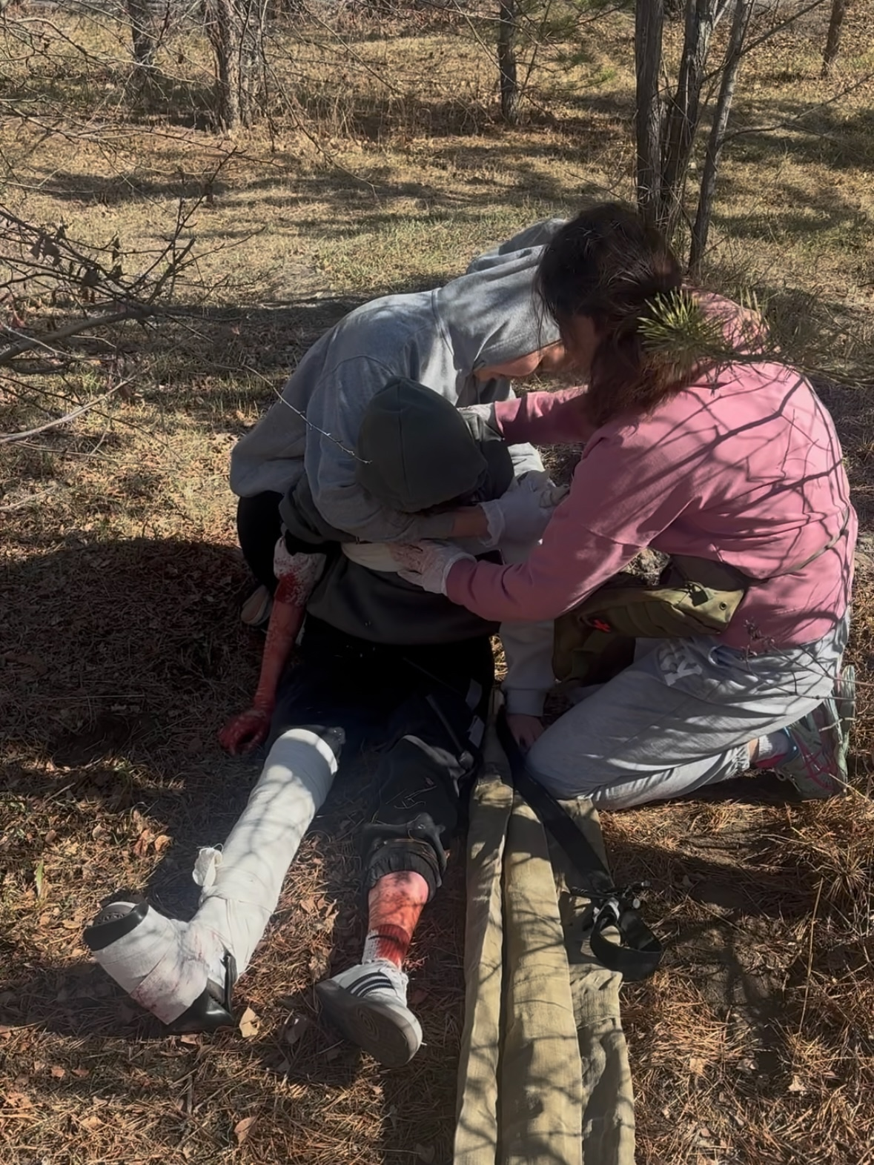
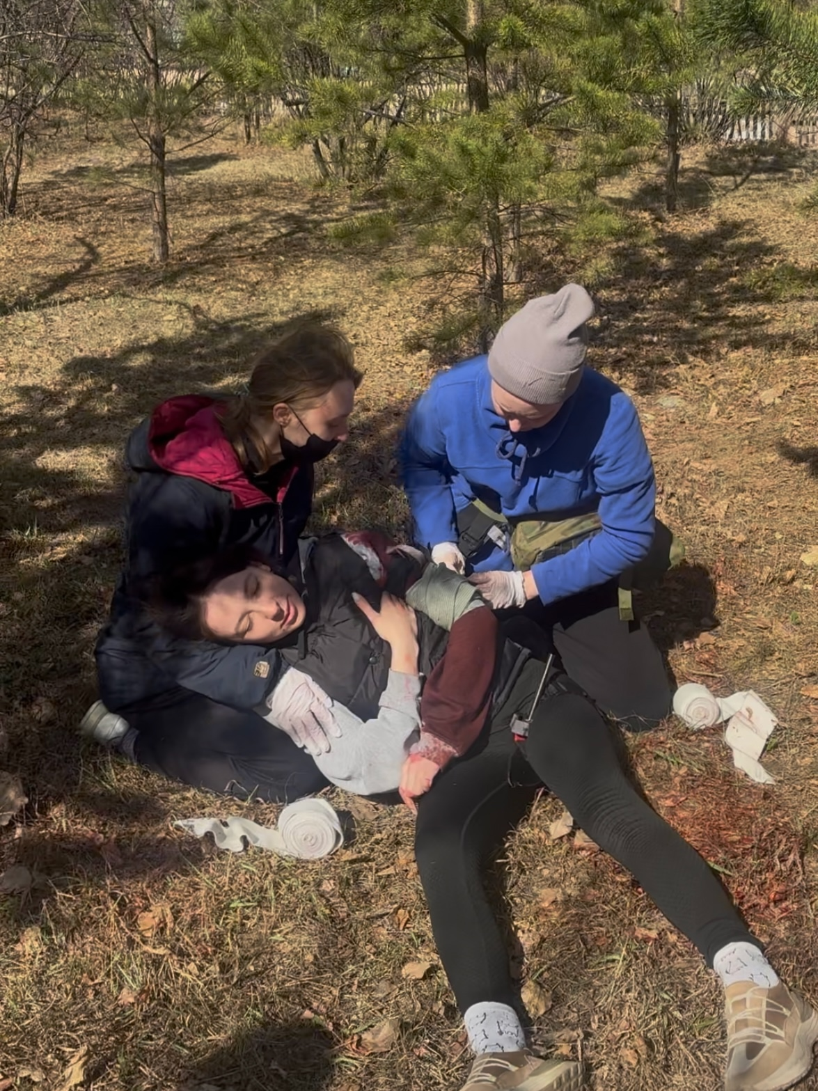
Первый грант
10 декабря 2025 года проект «Школа тактической медицины» стал победителем гранта на платформе «студенческое инициативное бюджетирование»;
Сумма гранта составила 130 000 рублей, на эти деньги была приобретена матбаза, которая была необходима для проведения полноценных курсов;
Благодаря приобретённой матбазе были введены мастер-классы по навыкам остановки массивного кровотечения, которые проводились не только для студентов-медиков, но и для обычных гражданских;
Программа курсов расширилась до 3 дней.

Slide 6
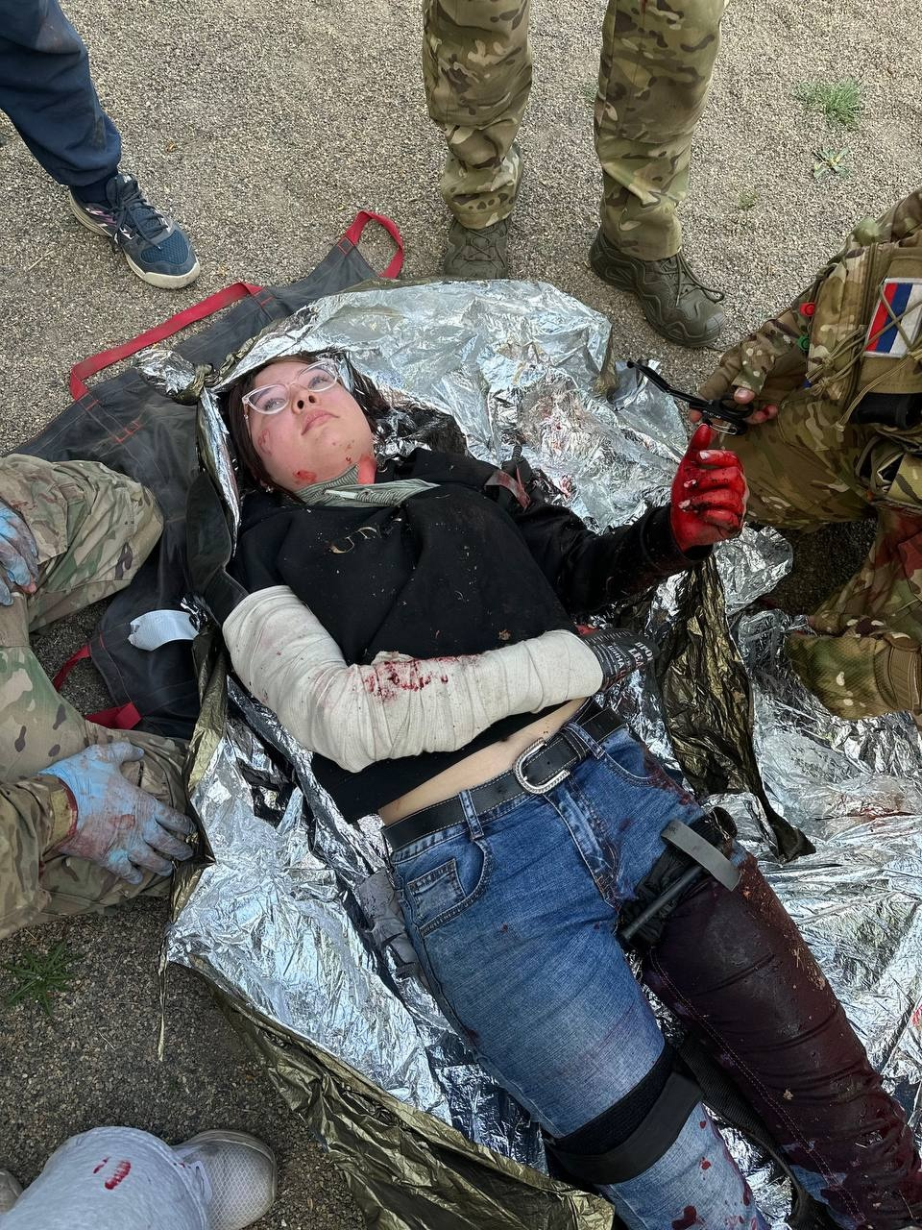
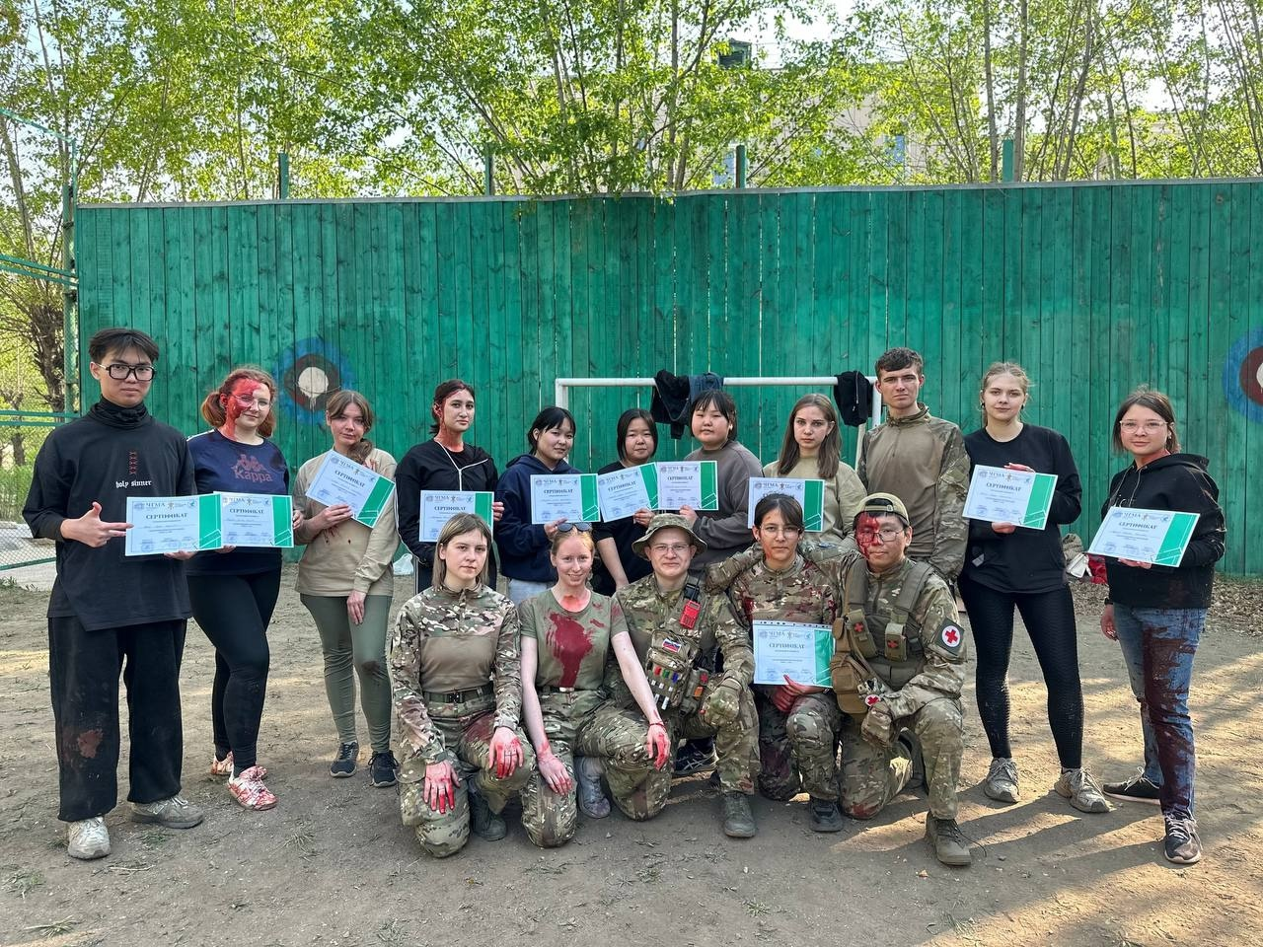
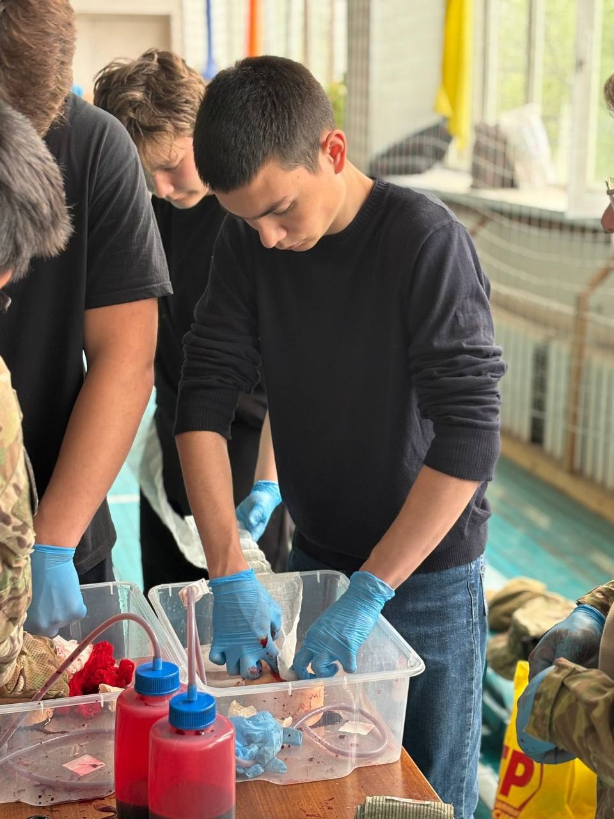
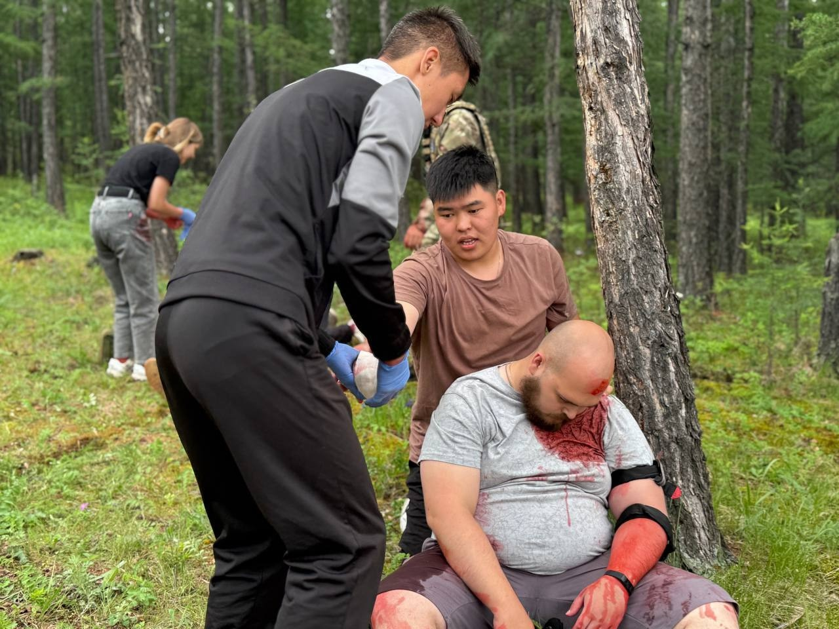
Второй выигранный грант
17 мая 2025 года проект «Школа тактической медицины» выиграл в грантовом конкурсе Росмолодёжь.Гранты 1 сезон 2025;
Сумма гранта составила – 320 872 рубля, на эти деньги было приобретено той матбазы, с помощь которой команда проекта смогла вывести курсы по тактической медицине на новый уровень;
Программа курсов на тот момент занимала от 4 до 5 дней.

Slide 7
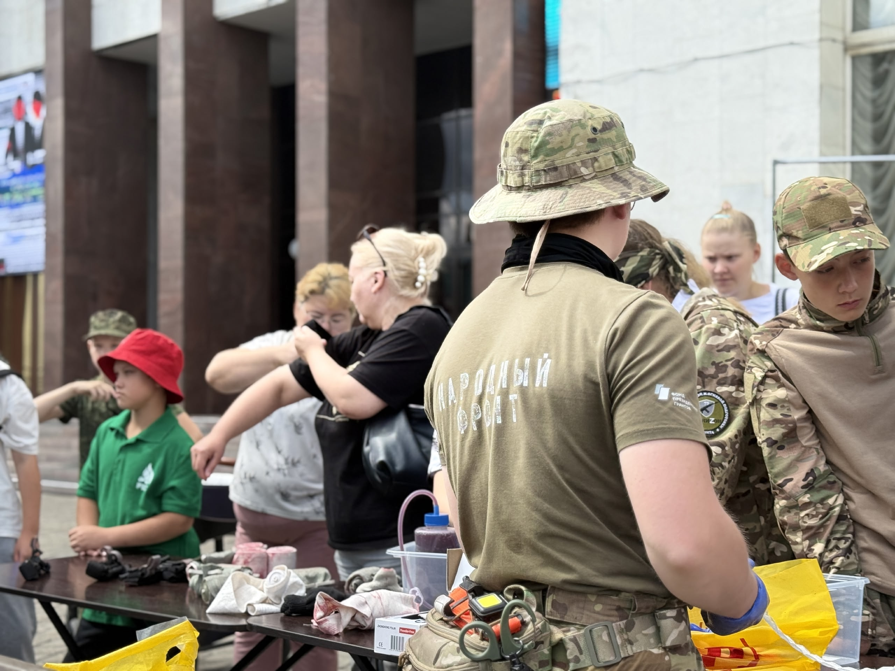
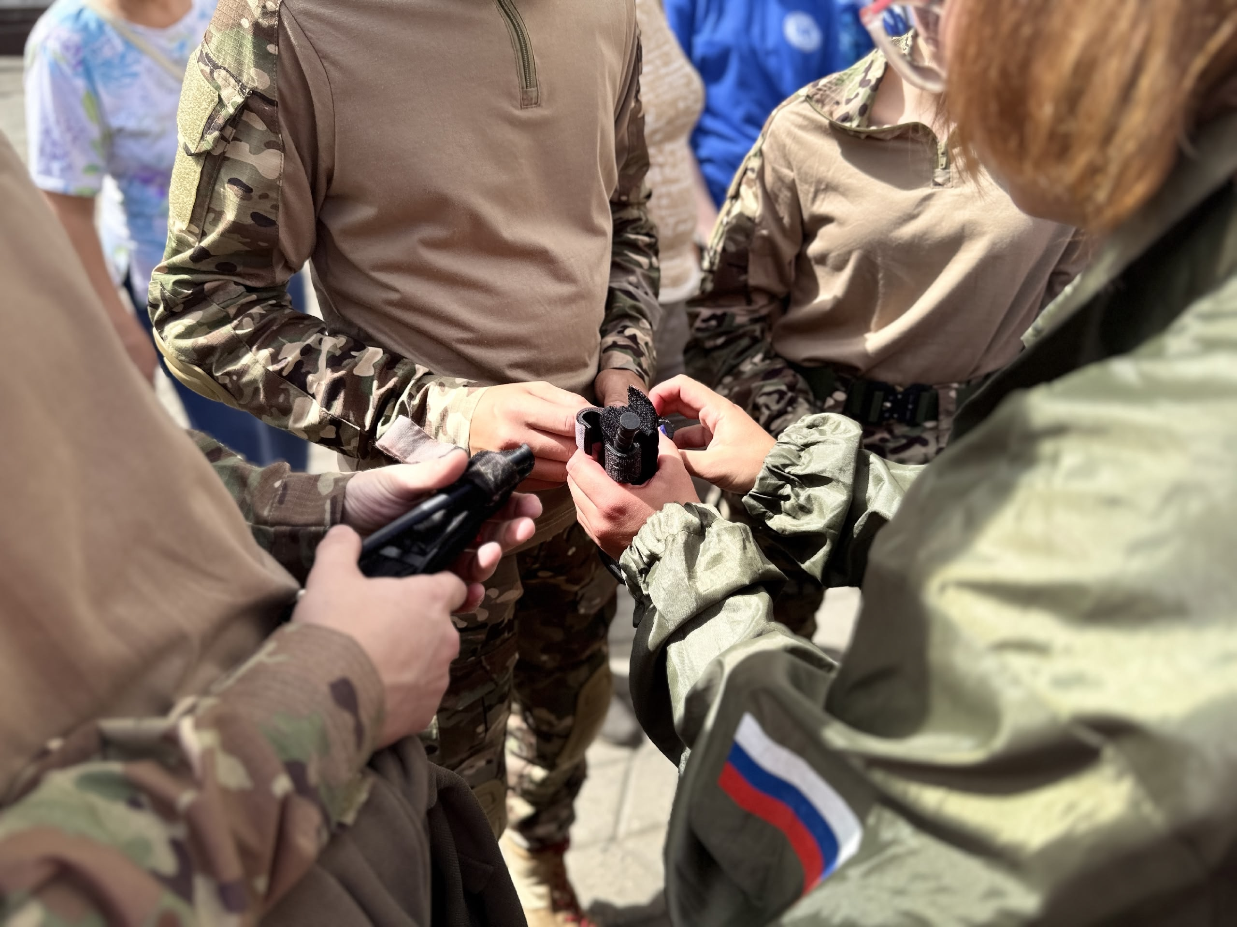
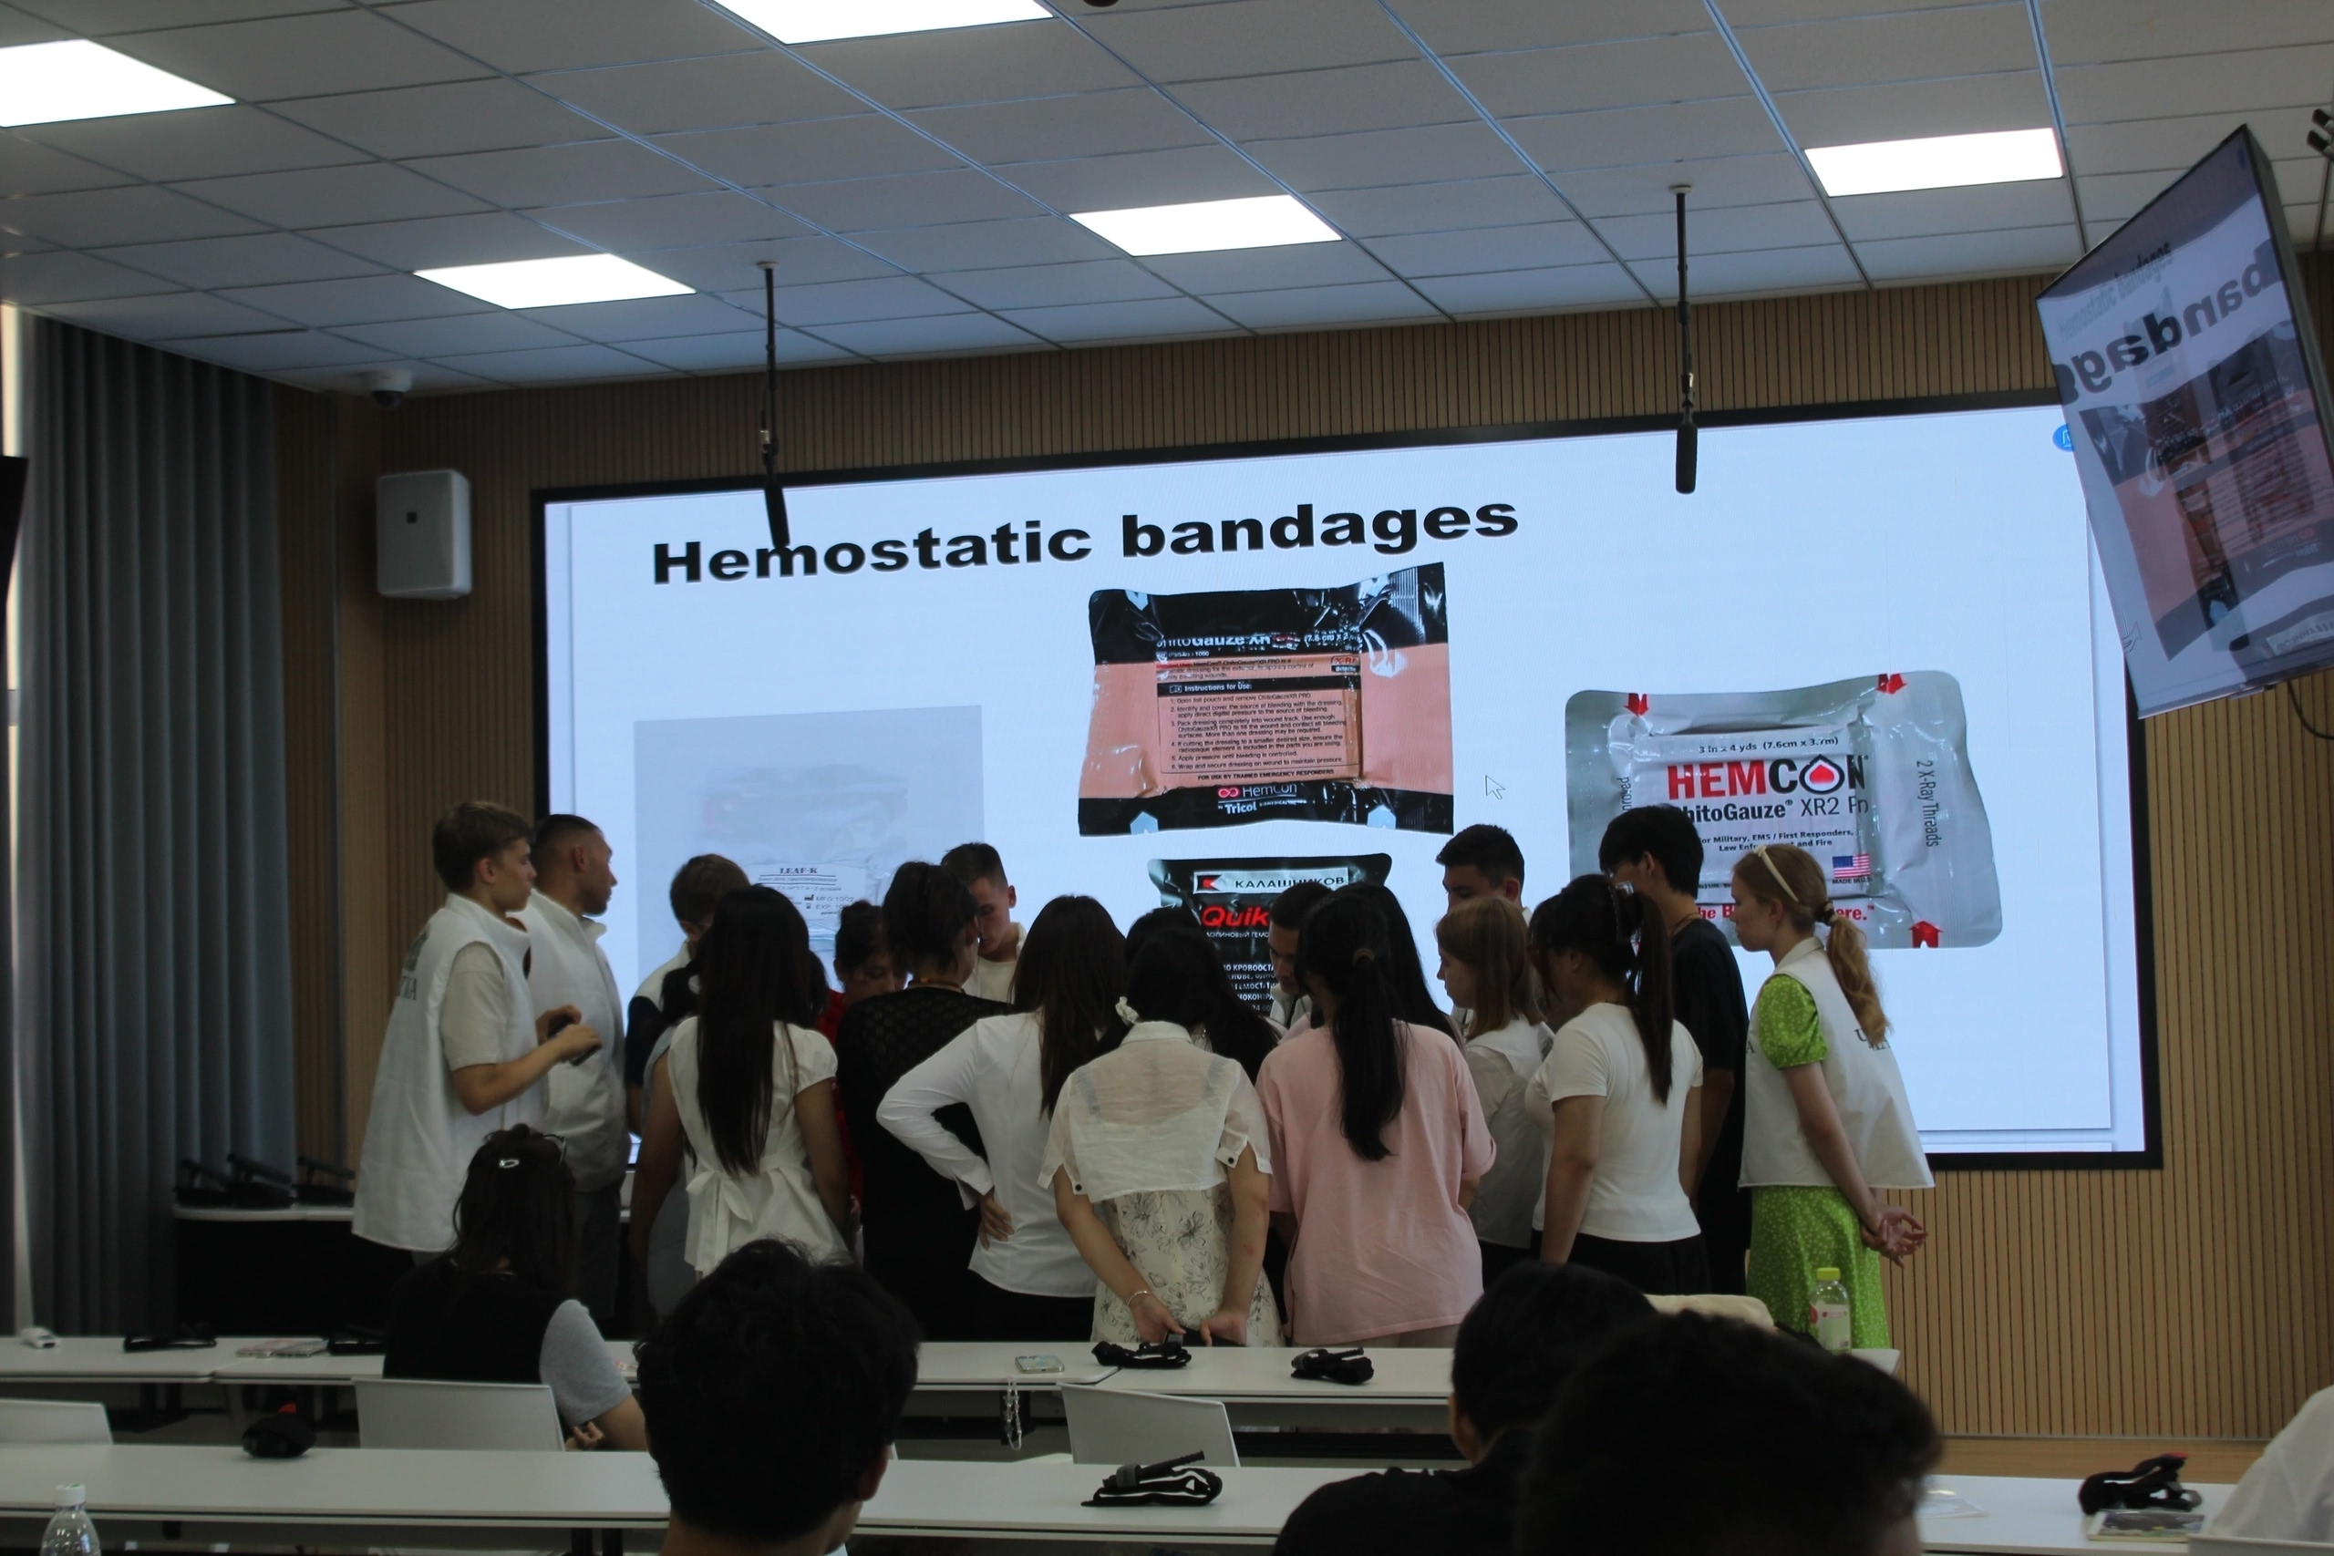
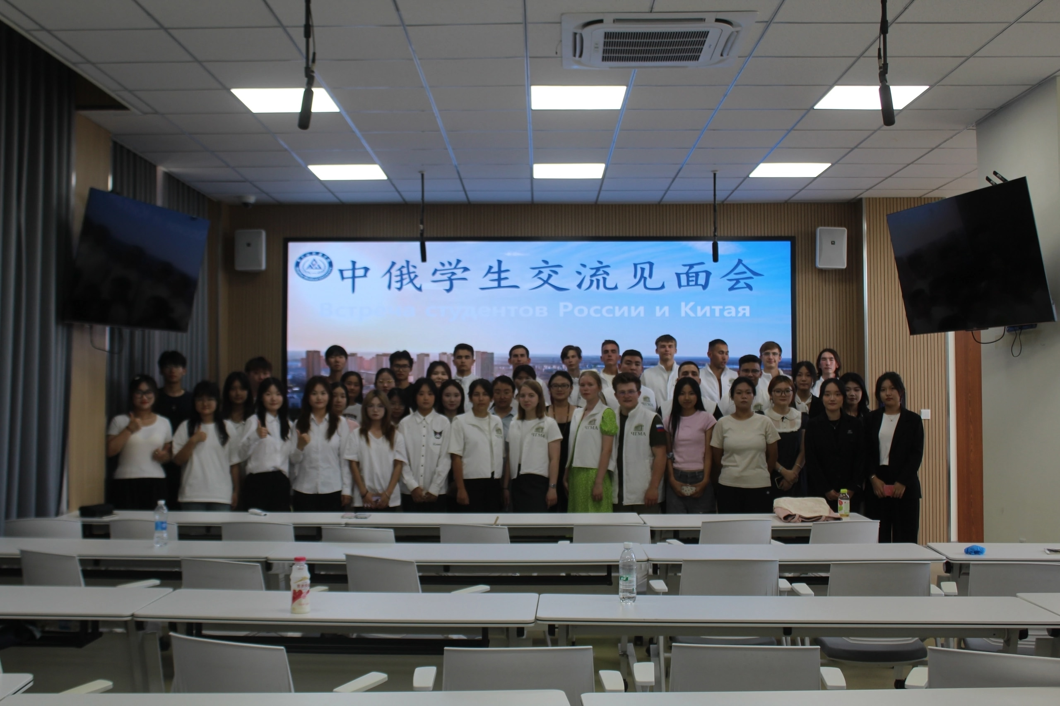
Состояние проекта на сегодня
На курсах по тактической медицины по программе проекта обучено более 200 студентов-медиков Забайкальского края;
На мастер-классах по навыкам остановки массивного кровотечения обучено более 400 гражданских;
Также мастер-класс был проведён для 30 китайских студентов-медиков ЦМУ;
Программа обучения на курсах по тактической медицине составляет 7 дней;
Теперь проект ориентирован не только на обучение студентов-медиков тактической медицине, мы также обучаем первой помощи и первой помощи с элементами тактической медицины;
У проекта появились партнёры: ФГБОУ ВО ЧГМА, Народный Фронт, Молодёжный центр «Искра», ООО «Общество травматологов-ортопедов Забайкалья».

Slide 8
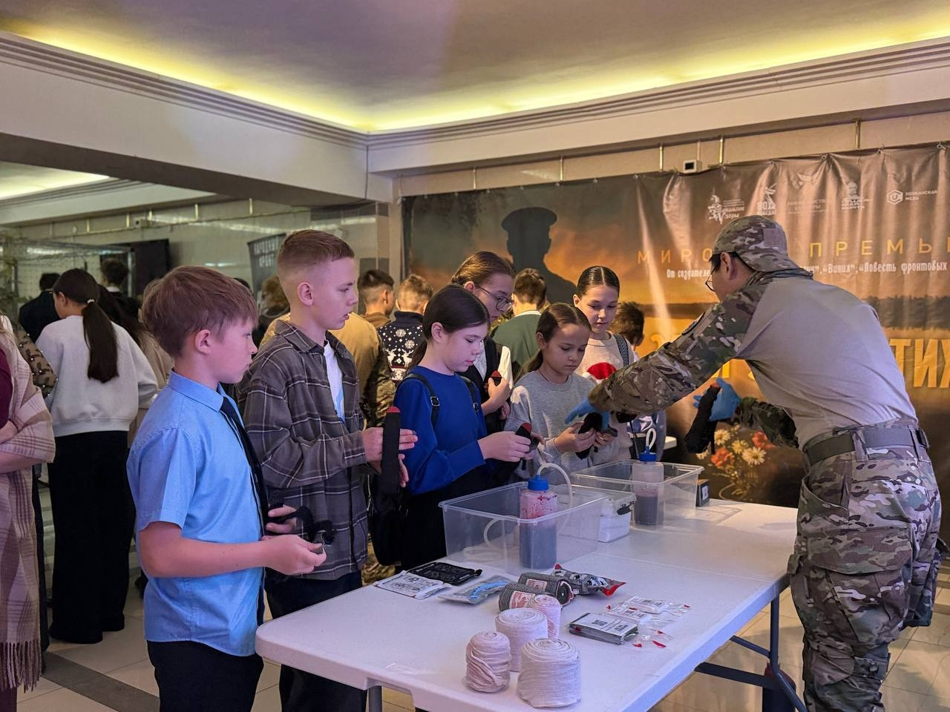
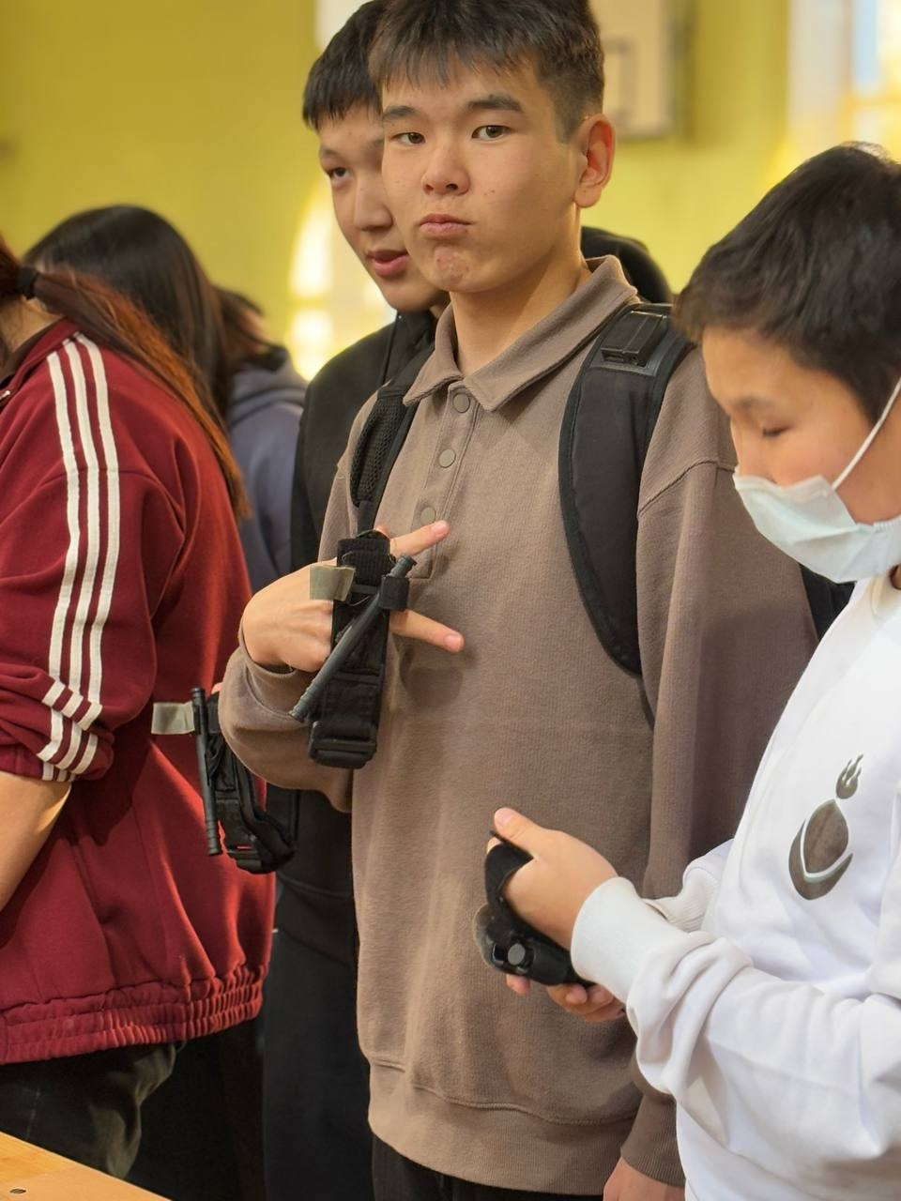
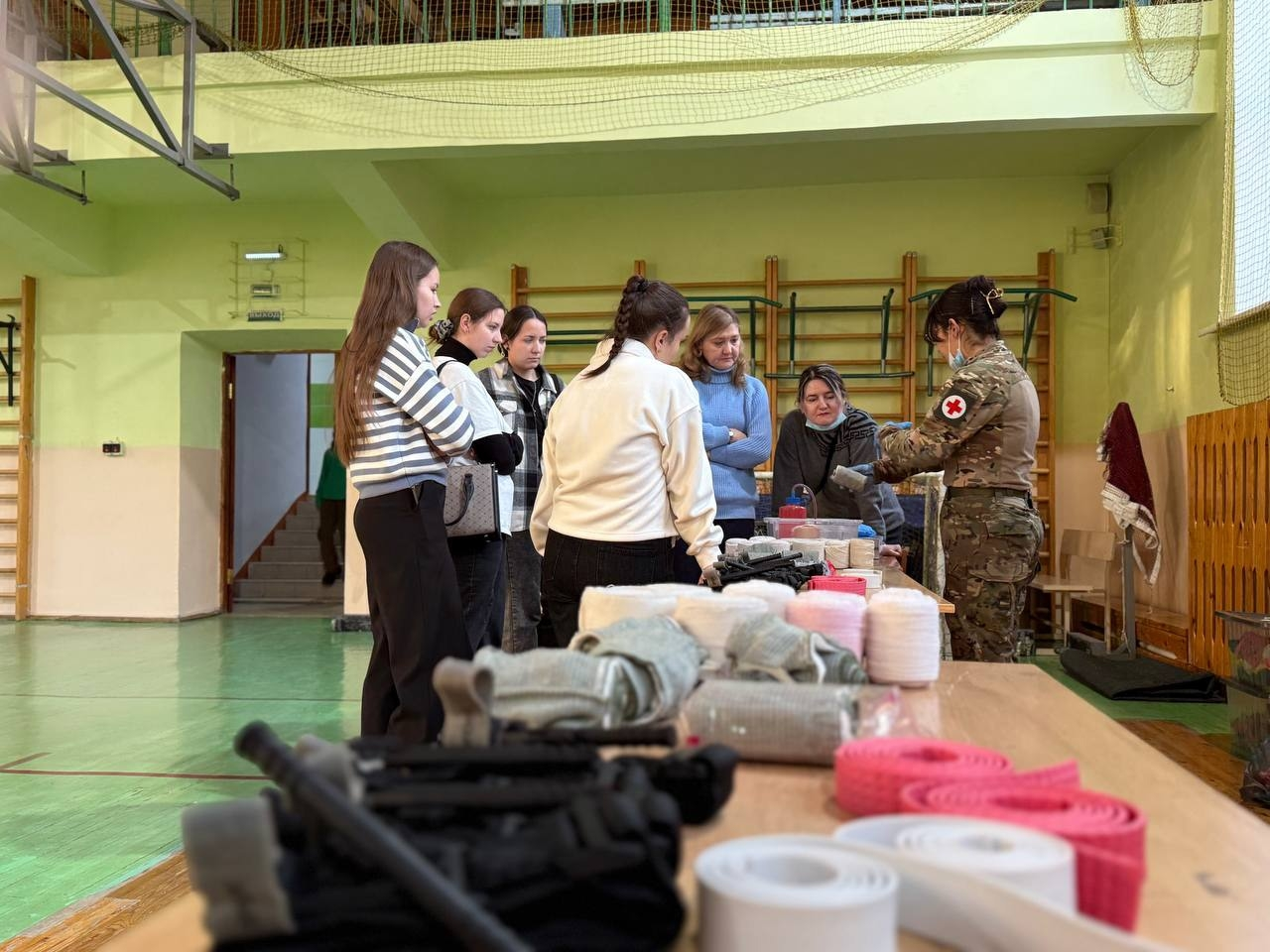
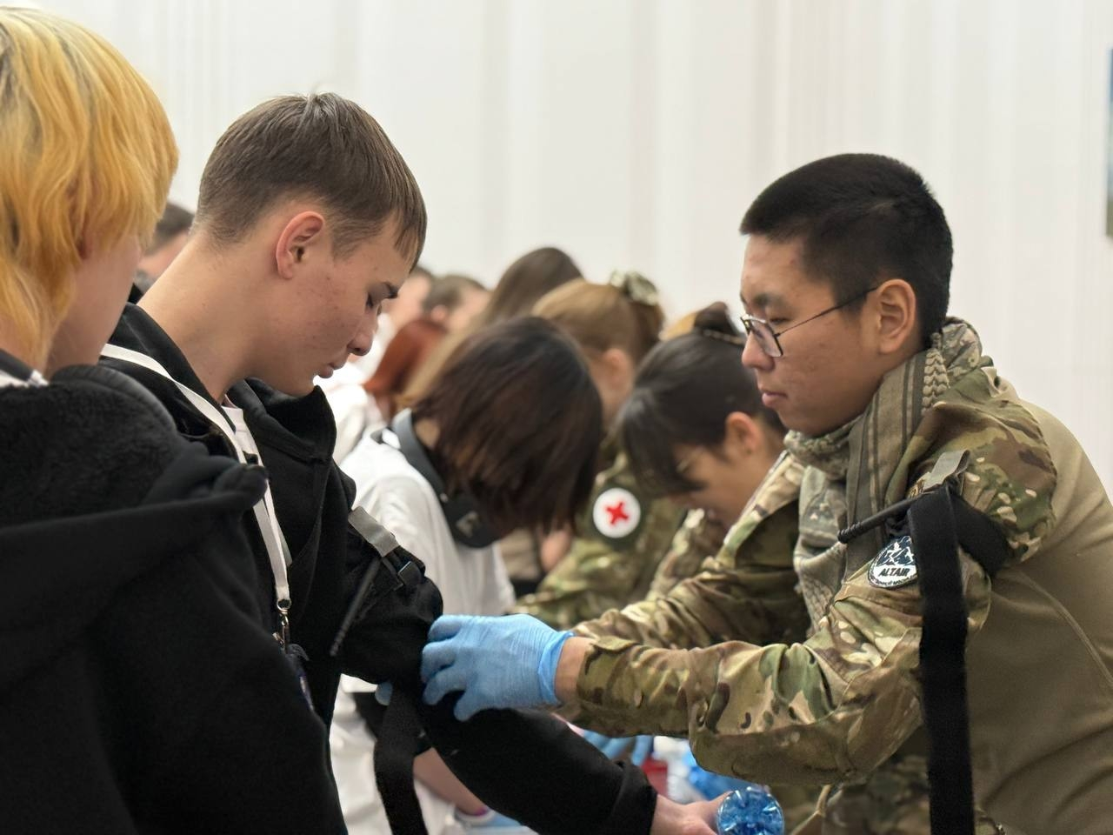
Мастер-классы
Проводятся для ознакомления граждан с минимальным набором навыков остановки массивного кровотечения на самопомощи;
Уже обучено более 400 граждан благодаря этим мастер-классам.

Slide 9
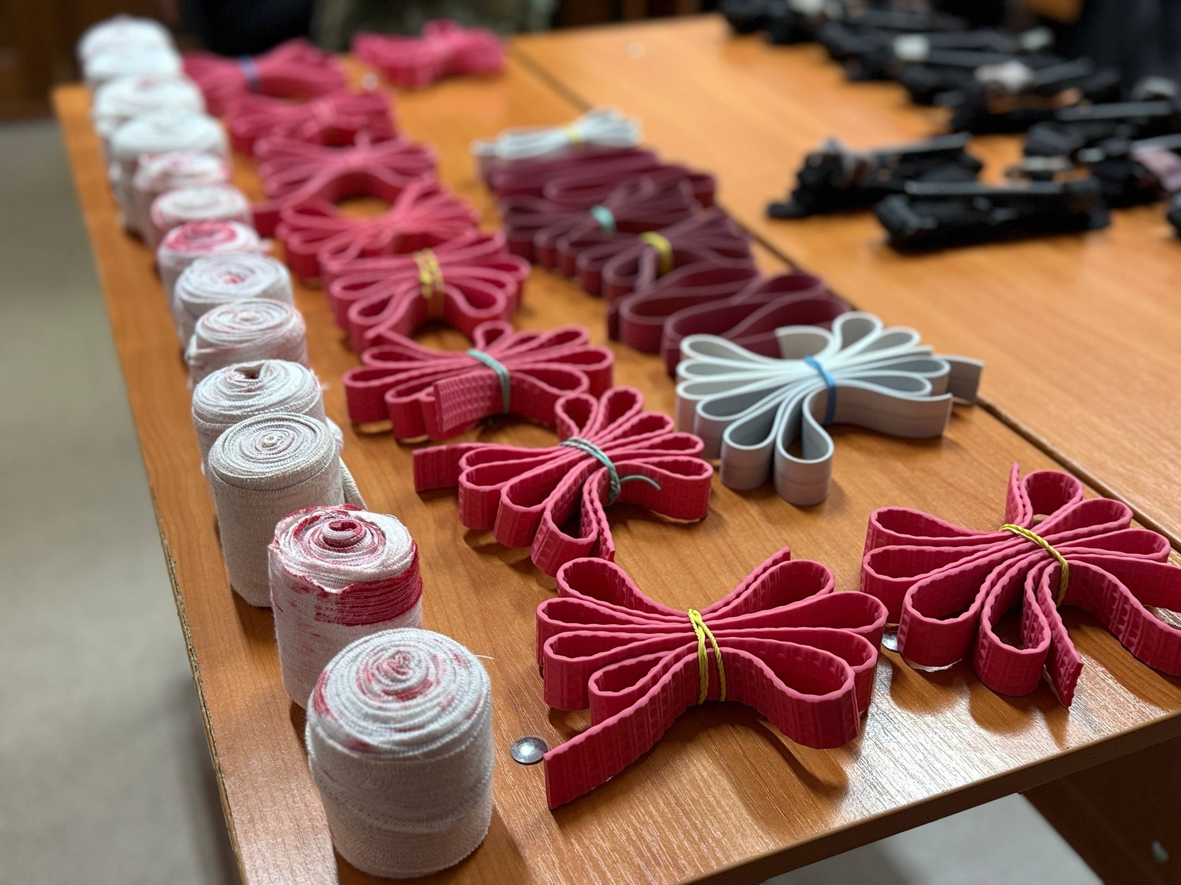
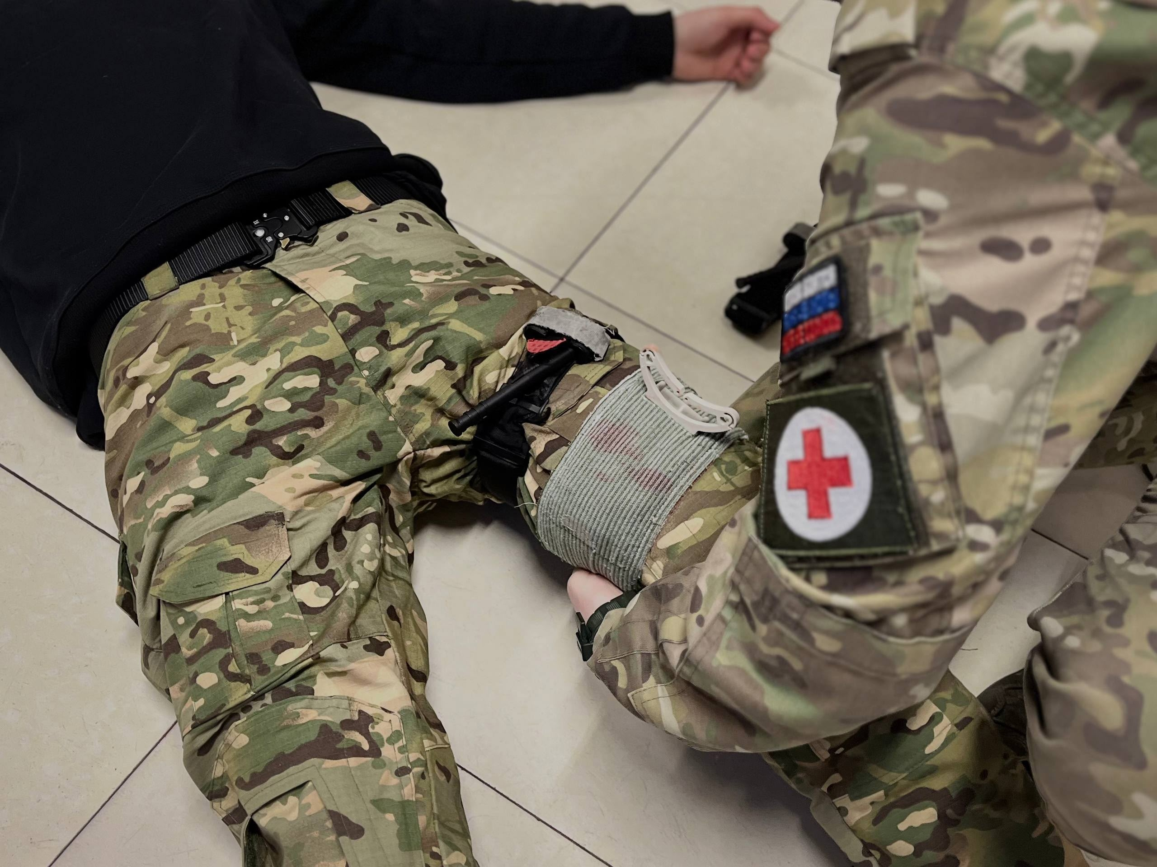
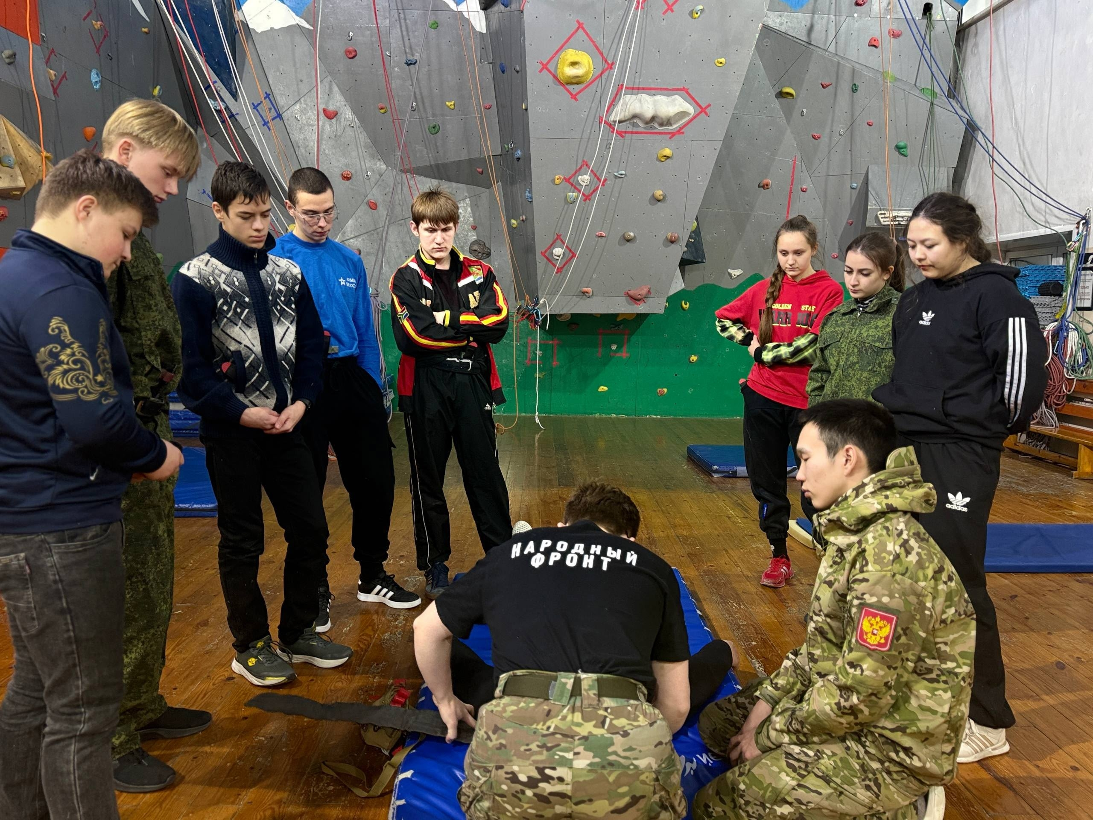
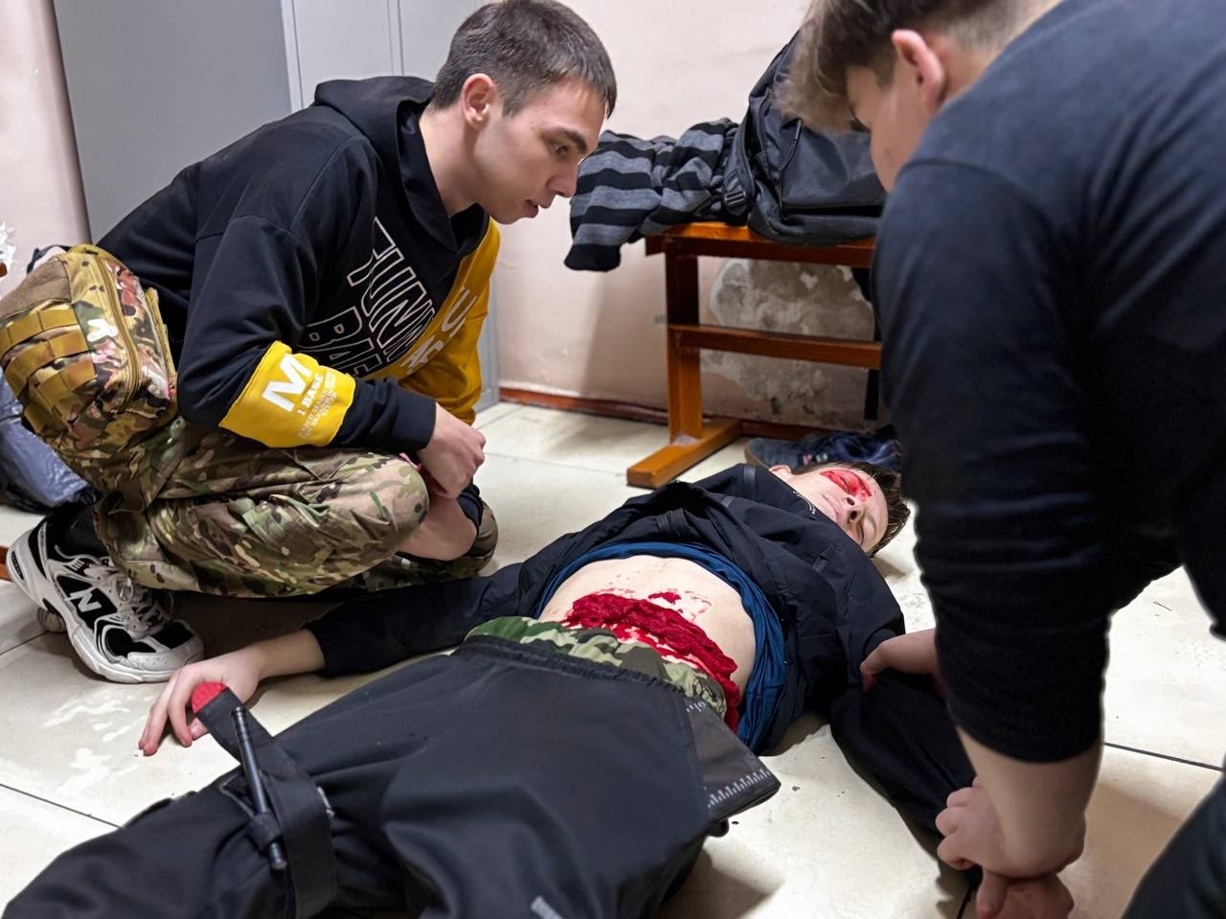
Курсы первой помощи
Подобные курсы проводятся для обычных граждан, которые так или иначе подвержены факторам, в результате действия которых будет необходимым оказать первую помощь себе или пострадавшему;
Этими людьми могут быть:
Обучающиеся школ;
Студенты СПО;
Студенты других вузов помимо медицинских;
Обычный рабочий класс гражданских;
Пожилые люди.

Slide 10
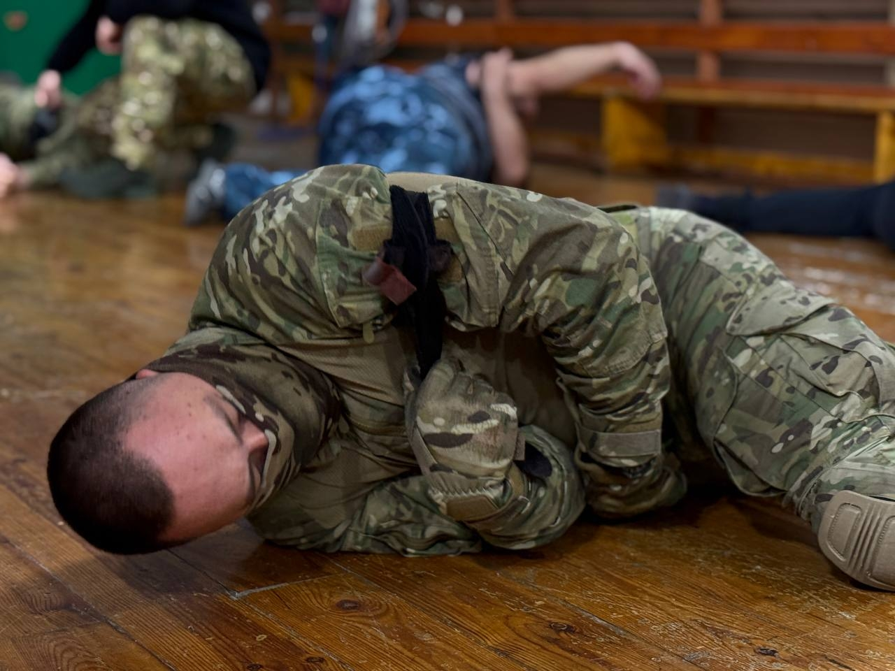
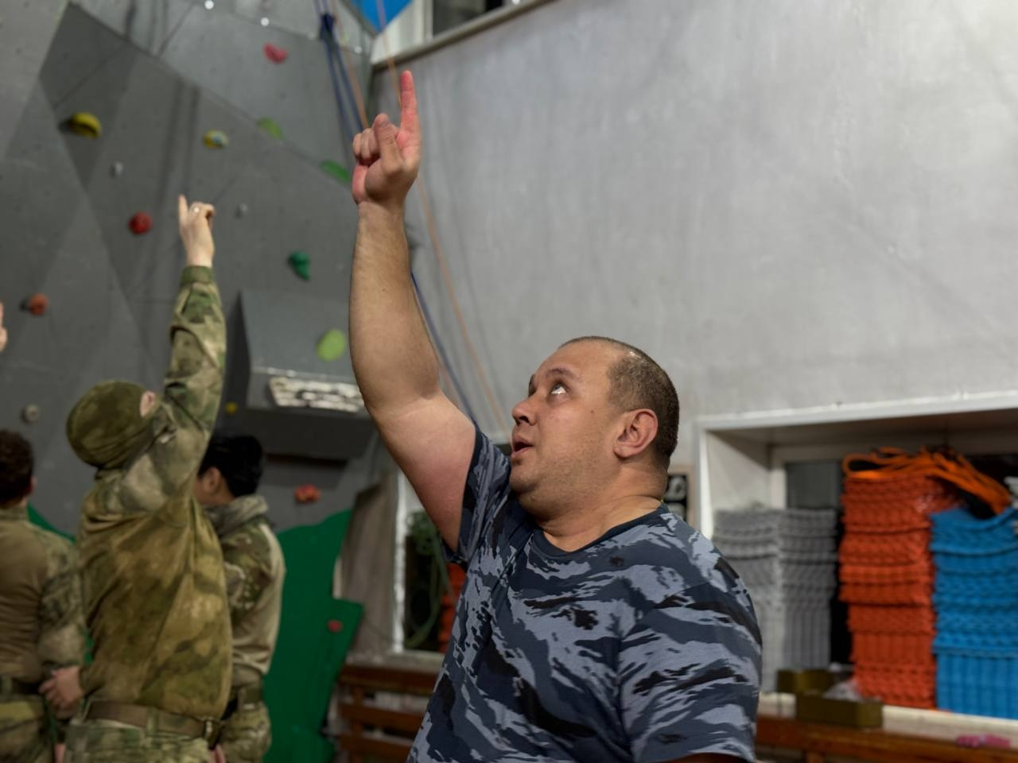
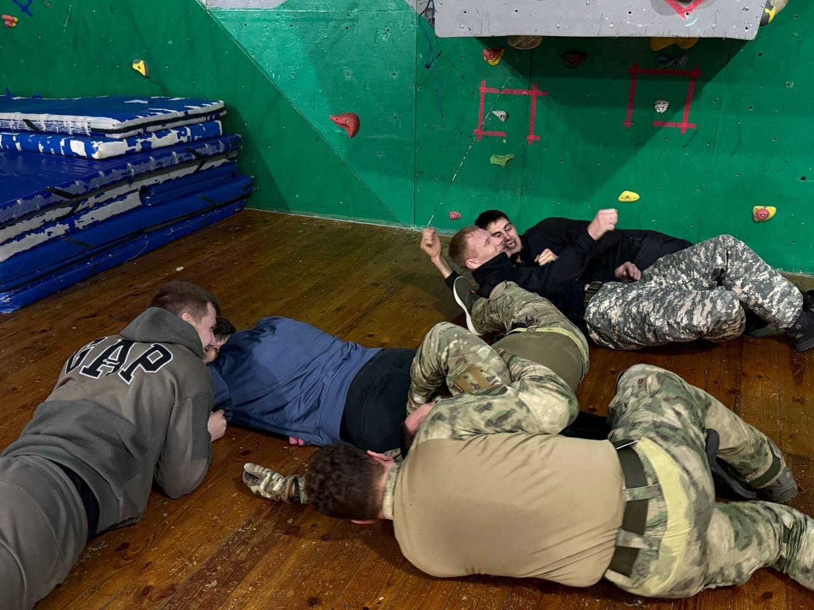
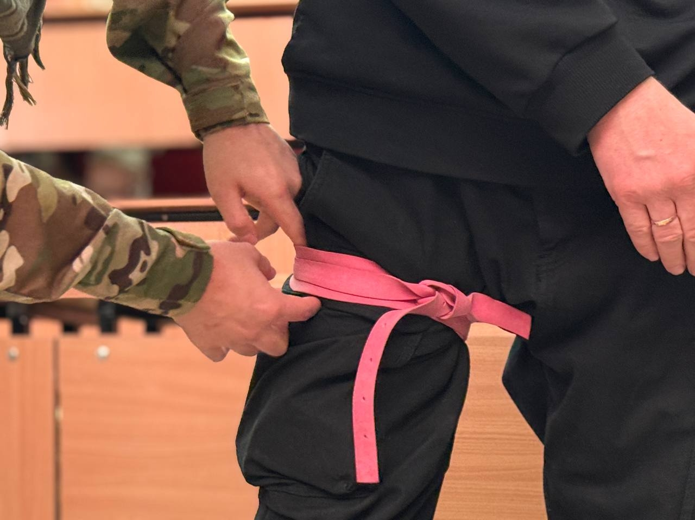
Курсы по первой помощи с элементами тактической медицины
Такой курс проводится в первую очередь для сотрудников правоохранительных органов;
На этом курсе большее внимание уделяется практике, чтобы у курсантов вырабатывалось критическое мышление в экстренных ситуациях;
Отличия от курсов первой помощи:
Добавлено понятие условных зон;
Добавлены методы эвакуации пострадавших между зонами;
Быстрый и подробный осмотр по алгоритмам.

Slide 11
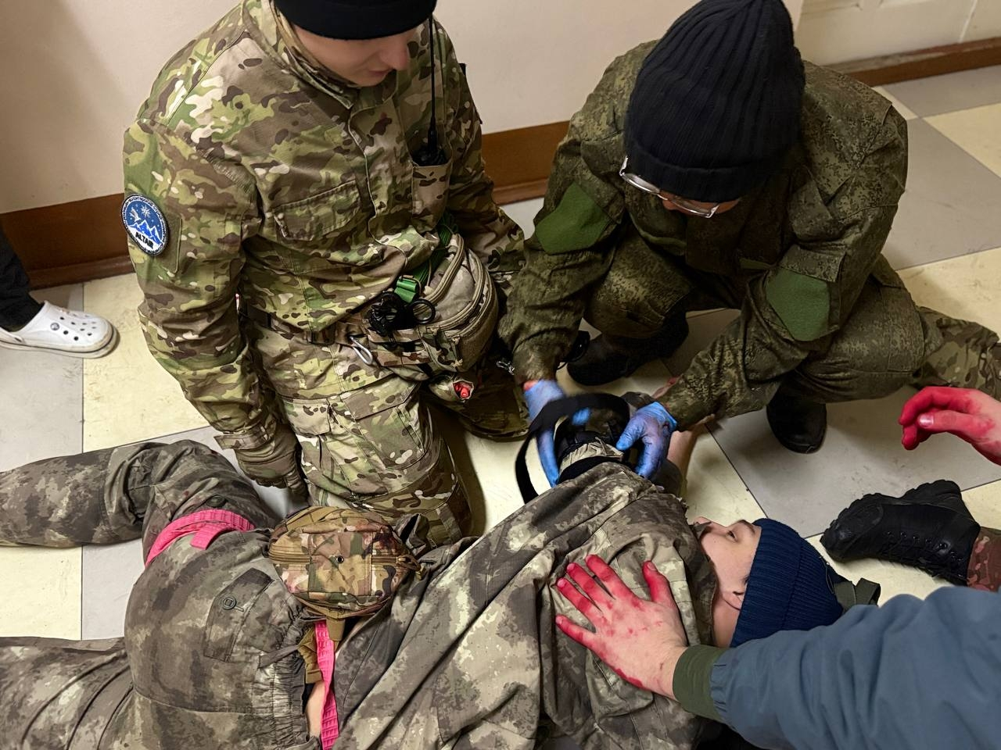
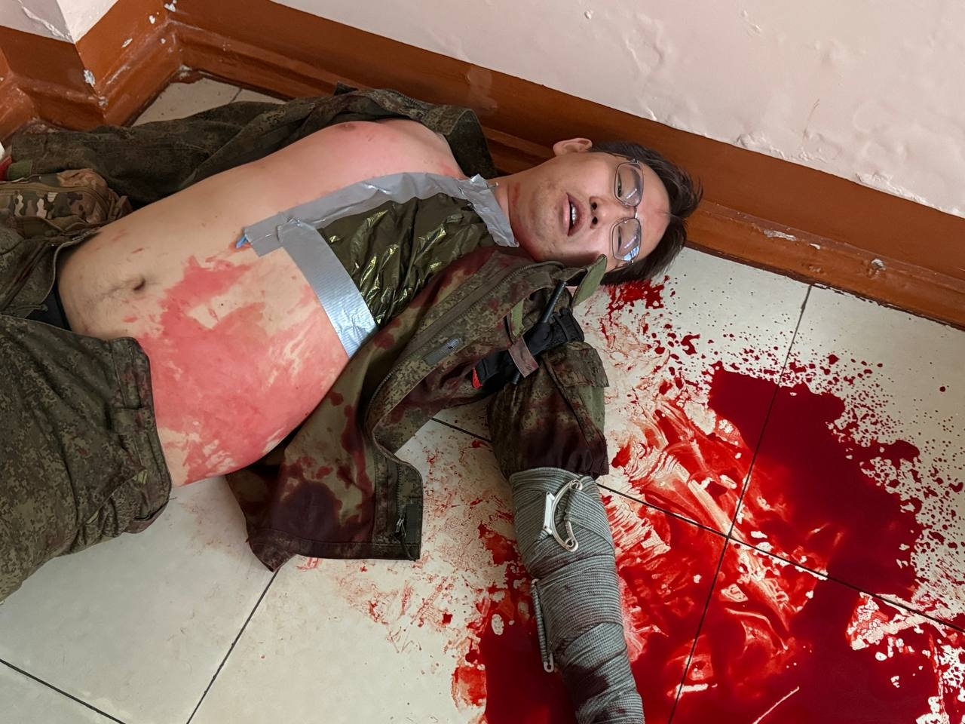
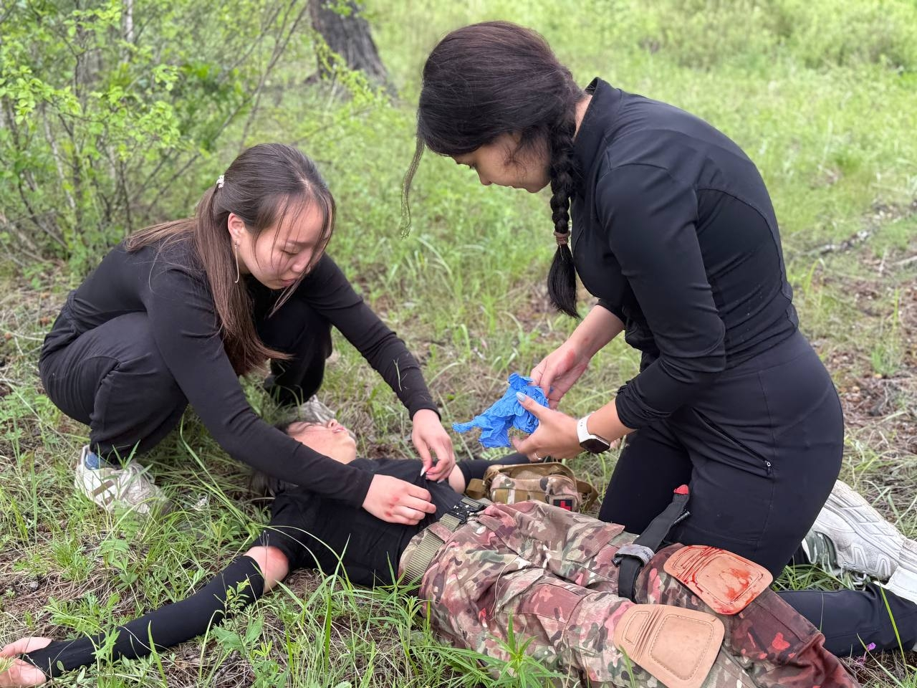
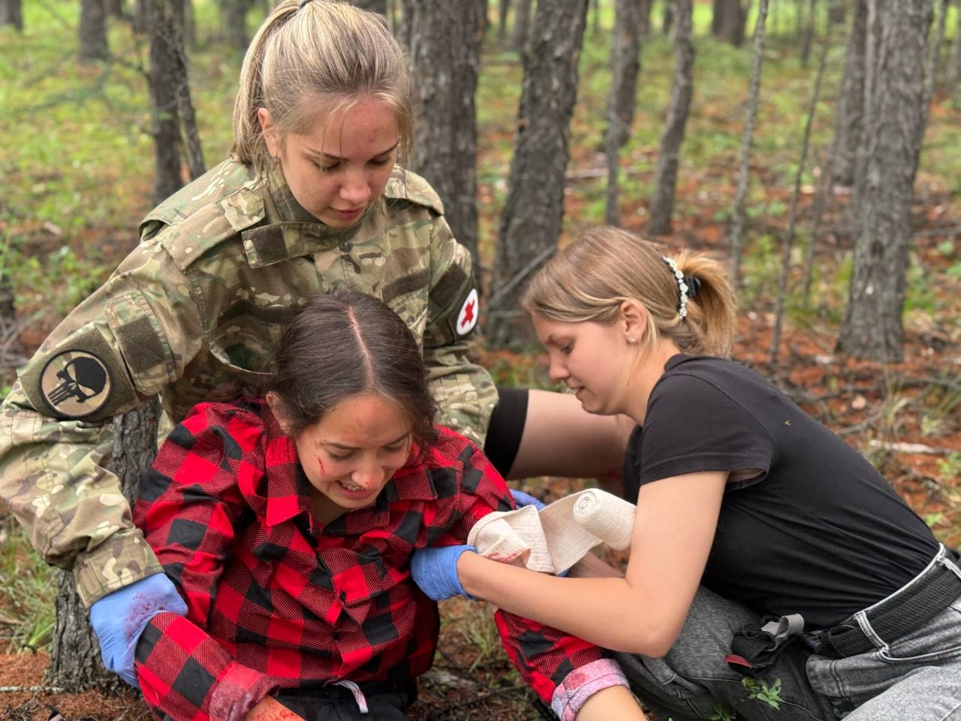
Курсы по тактической медицине
Курсы, направленные на обучение только медиков и военных;
Эти курсы отличаются от предыдущих теоретической базой и практическим блоком;
Больший упор сделан на практический блок, т.к именно на нём курсанты лучше понимают процесс оказания первой помощи пострадавшему и раненому в экстремальных условиях.

